Slide 1
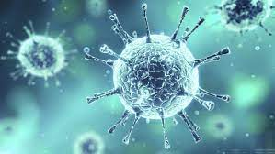
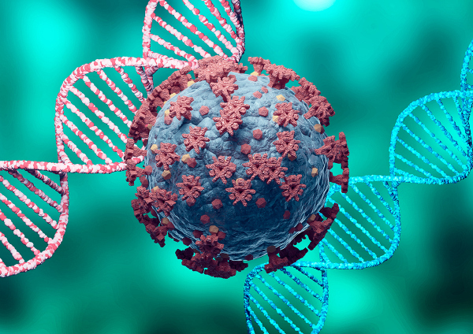
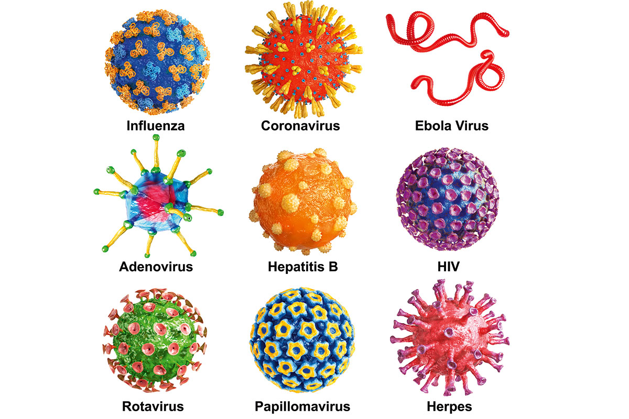
VİRÜSLER

Slide 2
Elektron mikroskobuyla görülebilen, yaşamını farklı canlıların vücudunda sürdürebilen, hastalığa neden olan organizmalara virüs denir.
Virüslerin bazı özellikleri;
Hücre içi parazitlerdir.
20 ila 300 nanometre boyutundadır.
Hücresel değildir
Konağın belirli bir hücresi veya organında çoğalma işlemi gerçekleştirebiliyorlar.
Bulaştırdıkları hastalıkların tedavisinde antibiyotik ilaçlar kullanılmaz, viral ilaçlar kullanılır.

Slide 3
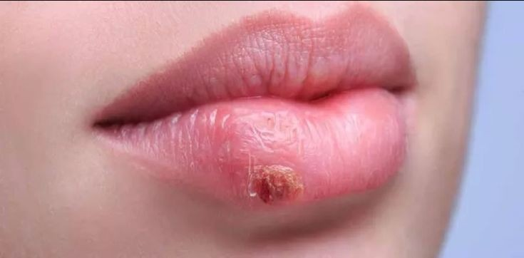
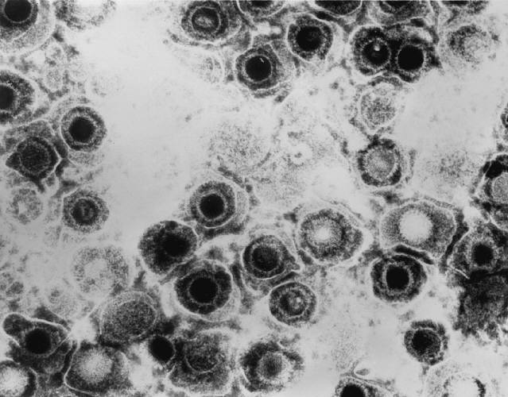
1.UÇUK
Uçuğa sebep olan virüs Herpessimplextir.
8 türü bulunur ancak 3 tanesine aktif olarak rastlanır.
HSV-1’e ağız ve burun çevresinde rastlanır. HSV-2 ise genital bölgelerde olur. HSV-3 sinir uçlarına yerleşip zona hastalığına sebep olur.
Tedavisi bulunmamaktadır.

Slide 4
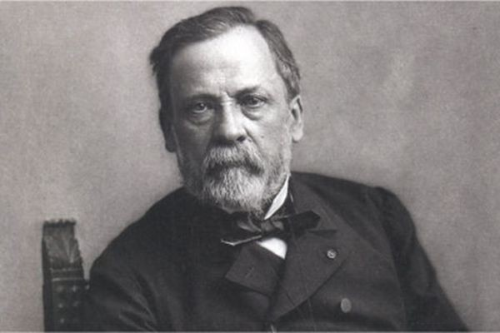
2.KUDUZ
İnsanlığın eskiden beri korktuğu ve bildiği bir hastalıktır. Yani bilinen en eski hastalıklardandır.
Aşısı 19. Yüzyılda Pasteur tarafından bulunmuştur.
Hastalık hasta hayvanın salyasının açık yaralara, göz ve buruna teması ve enfekte hayvan ve hayvan ürünlerinin çiğ olarak kullanılması sonucu bulaşır.

Slide 5
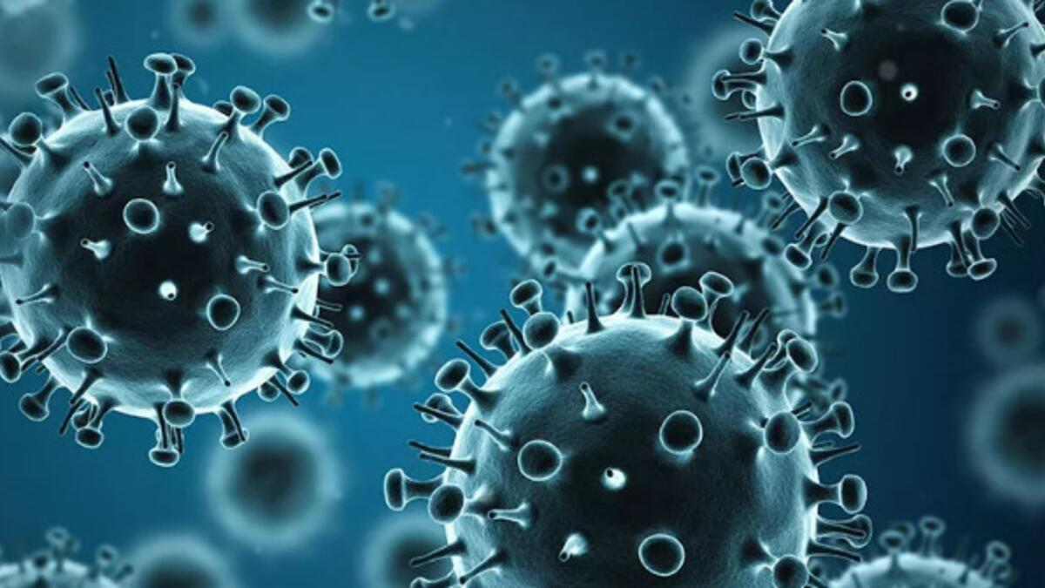
3. GRİP
Gribe influenza virüsü sebep olur. Çok fazla sayıda alt tipi bulunmaktadır. Bu yüzden her yıl farklı tipi hastalık yapabilir.
Sonbahar, kış ve ilkbahar mevsimlerinde sık görülen, çabuk bulaşan bir solunum yolu enfeksiyonudur.
Virüsleri zamanla mutasyona uğrayarak gelişim göstermişlerdir. Dolayısıyla hastalıktan sonra tekrar tekrar hasta olabiliriz.

Slide 6
4. AIDS
AIDS hastalıklarına sebep olan virüslerin genel adına HIV denir. AIDS; kan, plazma, idrar, ter, gözyaşı, salya, sperm, genital sıvı, beyin-omurilik sıvısı, kemik iliği, lenf bezleri ve anne sütü HIV virüsü içerebilir. Ancak AIDS en fazla kan, cinsel salgılar, anne sütü ve kan-organ nakli sırasında bulaşmaktadır.
Tedavide amaç hastanın bağışıklık sistemini güçlendirmektir. Virüsü ortadan kaldıran bir tedavi henüz yoktur.

Slide 7
5. HEPATİT
Karaciğer hücrelerinin iltihaplanması sonucu ortaya çıkan bir hastalıktır. Bu hastalıkta en büyük rolü virüsler oynar. 7 çeşidi bulunur. Bunlar A,B,C,D,G,F olarak adlandırılırlar.
Hepatit A ülkemizde genelde ilkokul çocukları arasında görülür. Temizliğe dikkat edilmeyen yerlerde çok kolay bir şekilde bulaşır.
Hepatit B ve C’ye sebep olan virüsler sinsidir. Fark edilmeden içeri alınmış olabilir ve konakta hiç belirti göstermeyebilir. Hepatit A ve B’den korunmanın en etkili yolu aşıdır. Ülkemizde çocuklara bu aşılar uygulanmaktadır. Hepatit C’ye karşı etkili bir aşı yoktur.

Slide 8
6. KIZAMIK
RNA virüsüdür. Bulaşıcılığı çok yüksek olan, ağır seyreden, çocukluk yaş grubunda daha sık olmak üzere her yaşta görülebilen döküntülü bir enfeksiyon hastalığıdır. Özellikle kış ve ilkbahar aylarında görülür. Kızamık geçiren kişiler, hastalığa ömür boyu bağışıklık kazanırlar.

Slide 9
7. KIRIM KONGO KANAMALI ATEŞİ(KKKA)
Keneler tarafından taşınır. RNA virüsüdür. KKKA zoonotik bir virüstür yani hayvandan insana bulaşır. Ülkemiz keneler için yaşamaya çok uygun bir arazidir. Keneler bir sürü hayvana yapışır en sonunda insana yapışır. Yapışan bu keneyi el yoluyla çıkarmaya çalışmak, bu hastalığın bulaşmasına neden olur. Ancak hayvanlarda hastalık gözlemlenmez.
Eğer bir kene tutunduysa yapılması gereken; acilen bir sağlık kuruluşuna başvurulması gerekir.

Slide 10
8. COVID-19
Coronavirüs ailesine ait zarflı bir RNA virüsü olan SARS-CoV-2’dir. Corona Latincede taç anlamına gelmektedir. Bu virüsün sebep olduğu hastalığa Covid-19 hastalığı denmektedir.
İlk kez 2020’de tanımlanmıştır. Ortaya çıkış yeri Çin’in Wuhan şehrinde bir hayvan pazarındadır. İnsandan insana yayılarak küresel bir salgın haline gelmiştir. Hastalığa neden olan hayvanın yarasa olduğu tahmin edilmektedir.

Slide 11
En yaygın koronavirüs belirtileri şu şekilde sıralanabilir:
Ateş
Öksürük
Nefes darlığı
İshal
Bulantı – Kusma

